Slide 1
Почему солнце светит днем, а звезды-ночью
Презентацию к уроку по курсу «Окружающий мир» подготовила учитель начальных классов МКОУ «Басинская ООШ» Дорошенкова В.В.

Slide 2
Загадка
Рассыпалось к ночи зерно,
Глянули утром- нет ничего.
Что это?
Звезды

Slide 3

Ждут нас быстрые ракеты
На далекие планеты
На какую захотим
На такую полетим.
Звезды, в гости ждите нас.

Slide 4
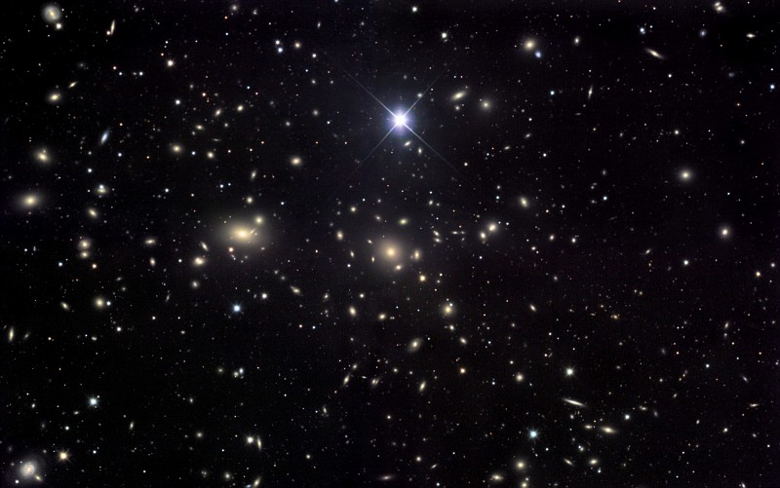
Звезды- огромные пылающие шары.

Slide 5
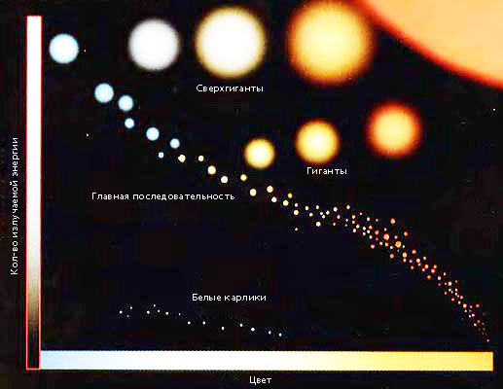
Звезды мерцают разным цветом: красным, белым, Голубым.

Slide 6
Звезды разные по величине и по цвету.
Белые и голубые звезды- очень горячие.
Желтые- холоднее белых.
Красные- холоднее желтых.

Slide 7
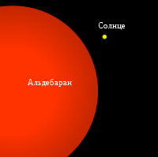
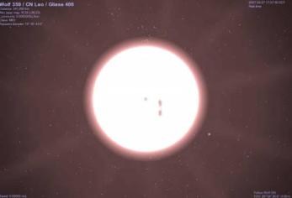
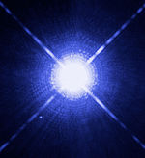
Альдебаран
Регул
Сириус

Slide 8
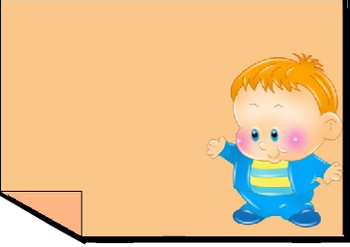

физкультминутка
Мы ногами топ-топ
Мы руками хлоп-хлоп
Мы глазами миг-миг
Мы плечами чик-чик

Slide 9
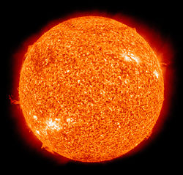
Солнце-это звезда.
Солнце-это огромный
пылающий шар.
Температура на поверхности
Солнца-20 млн. градусов.
Солнце в 109 раз больше Земли.

Slide 10
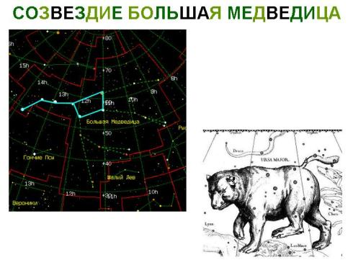
Из какого ковша
Не пьют, не едят,
А только на него глядят.
Созвездие Большой Медведицы

Slide 11
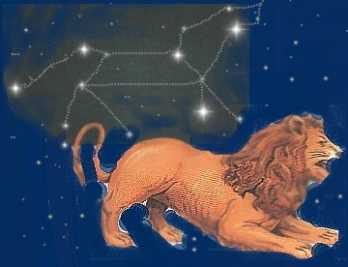
Созвездие Льва

Slide 12
1. Что такое звезды?
2. Что такое Солнце?
3. Почему днем не видно звезд?

Slide 13
